Slide 1
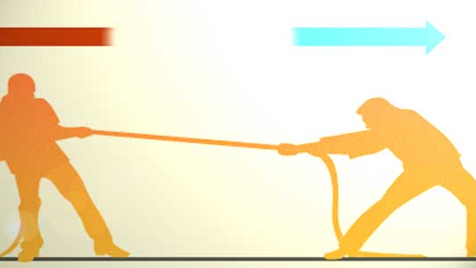
KUVVETİN ÖLÇÜLMESİ
VE
SÜRTÜNME

Slide 2
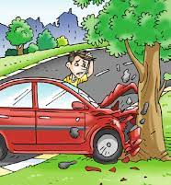
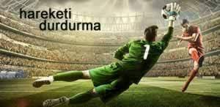
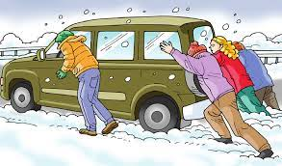
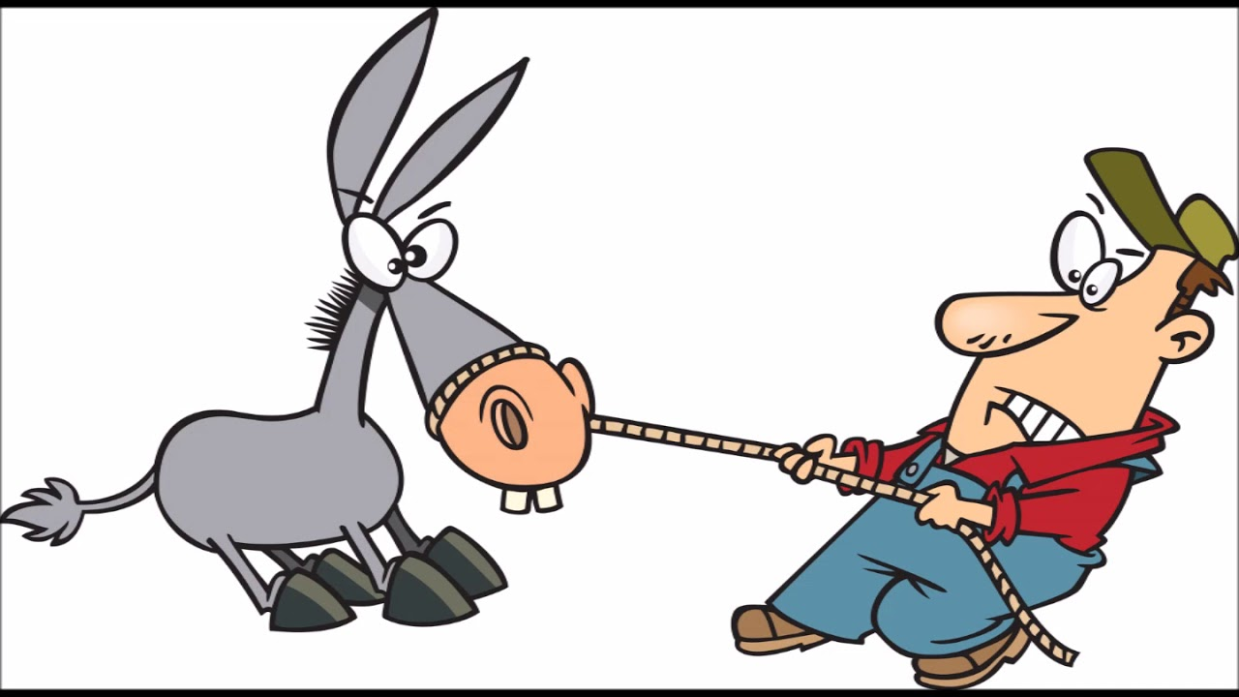
KUVVET

Slide 3
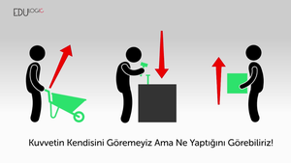
Duran bir cismi hareket ettirebilen,

Slide 4
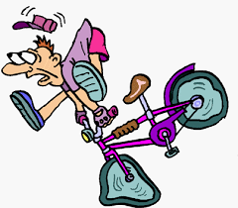
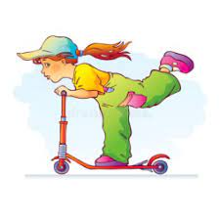
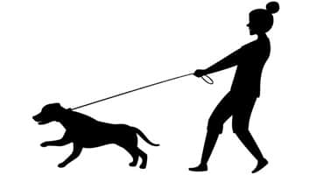
Hareketli cisimleri hızlandıran , yavaşlatan, durduran,

Slide 5
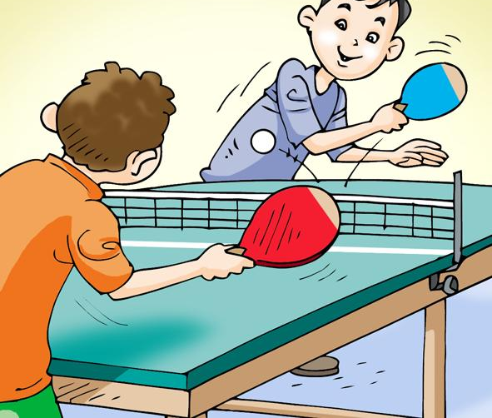
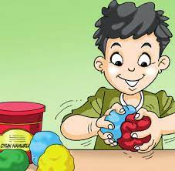
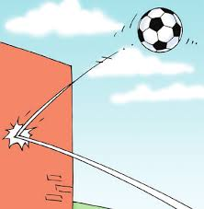
Cisimlerin hareket yönlerini

Slide 6
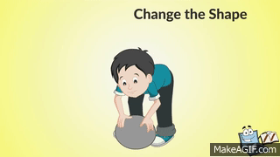
şekillerini değiştiren
etkiye kuvvet denir.

Slide 7
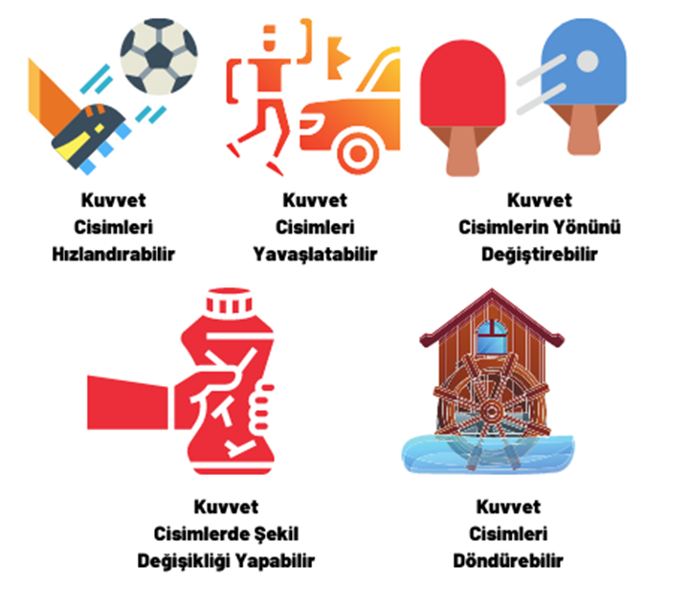

Slide 8
Kuvvet bir cismi "itme" veya "çekme" şeklinde olabilir.

Slide 9
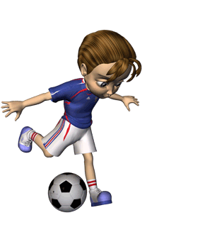
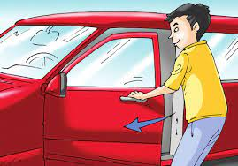
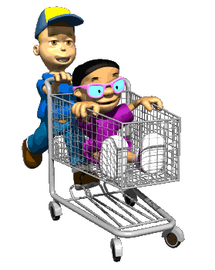
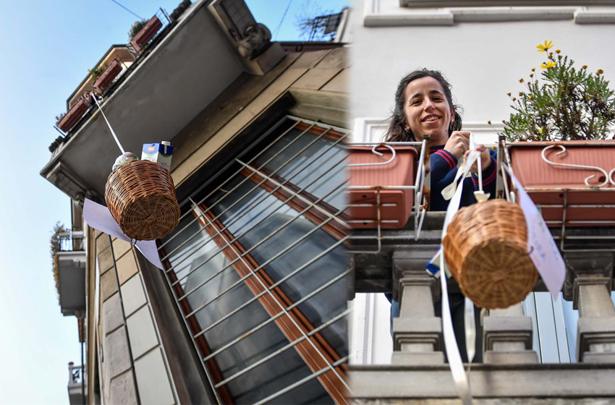
Bu nedenle;
Market arabasını iterken,
Odanın kapısını kapatırken,
Topa vururken
Çantayı masanın üstüne kaldırırken
Balkonda sepeti çekerken gibi birçok olayda kuvvet uygularız.

Slide 10
Kuvvetin Etkileri Şarkısı 🎵✨
https://www.youtube.com/watch?v=N8wf6twelk8

Slide 11
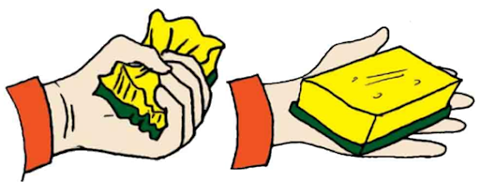
Kuvvetin büyüklüğünü ölçmek için kuvvetin esnek cisimler üzerindeki etkilerinden yararlanılır

Slide 12
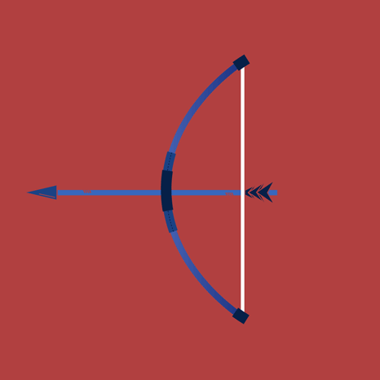
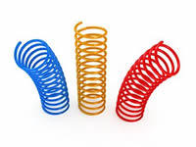
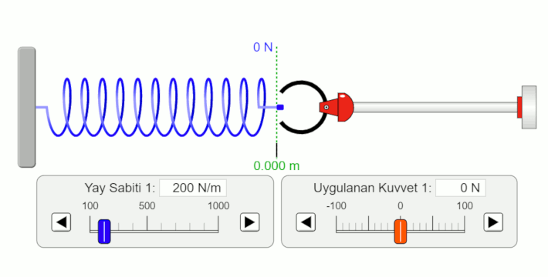
Esnek cisimler, üzerine kuvvet uygulandığında şekli değişebilen , üzerindeki kuvvetin etkisi üzerinden kalkınca eski haline dönen cisimlerdir.

Slide 13
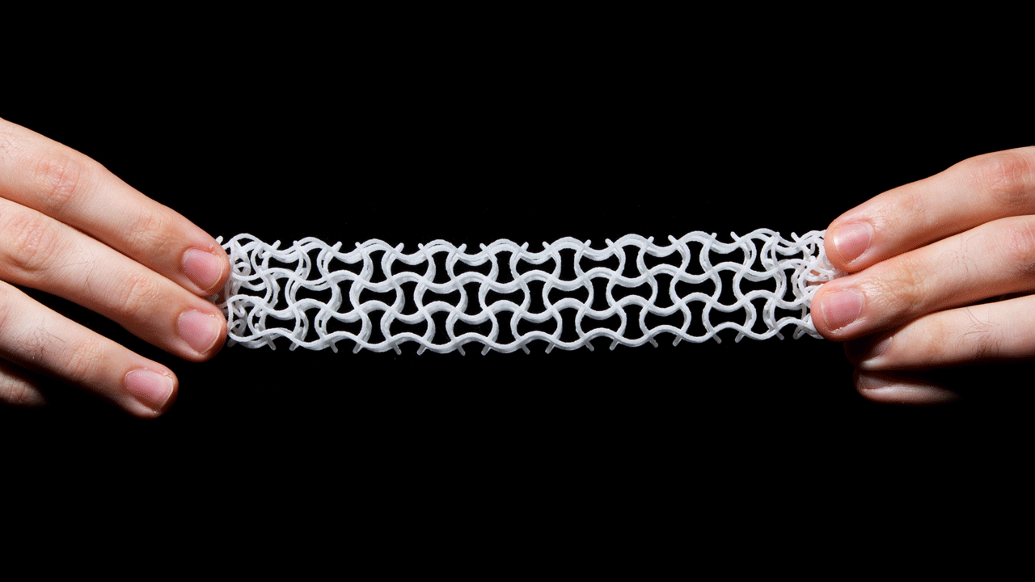
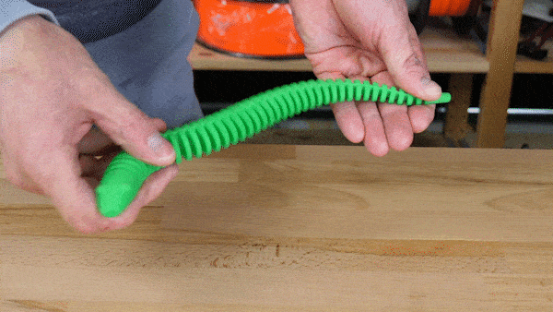
Esnek maddelere örnekler;
Lastik, yay ve sünger gibi maddeler

Slide 14
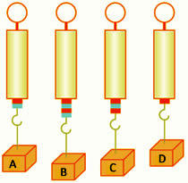
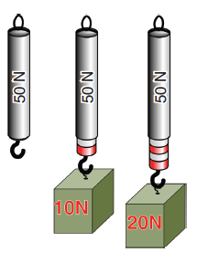
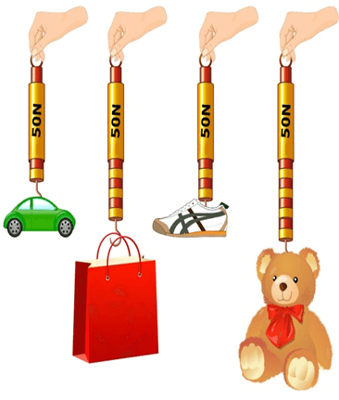
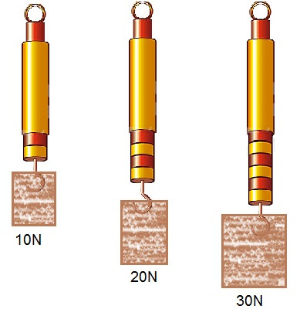
Kuvvetin büyüklüğü dinamometre ile ölçülür.
Kuvvetin birimi "Newton "dur. "N" harfiyle gösterilir.

Slide 15
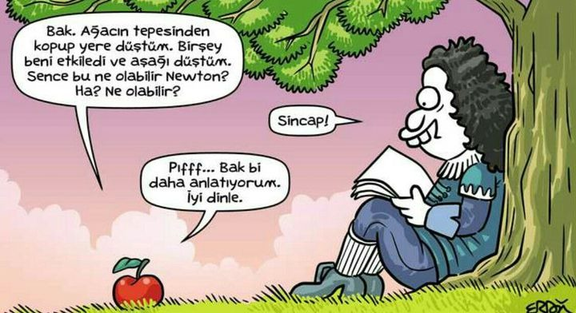

Slide 16
Elma Ağacı – Newton
https://www.youtube.com/watch?v=JlpEkObZirU&t=3s

Slide 17
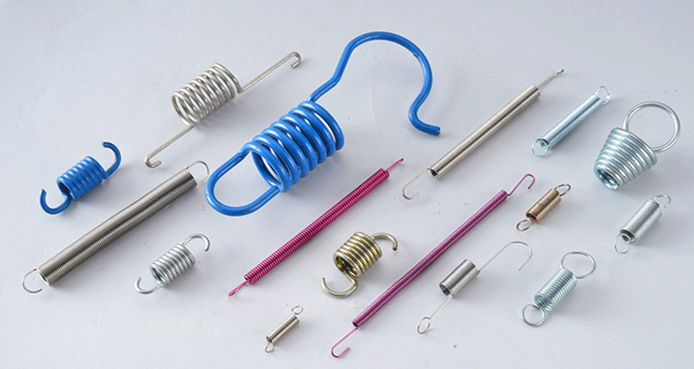
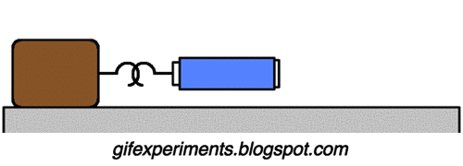
Dinamometre içinde esnek (sarmal) yay vardır
Dinamometreye asılan bir cisim veya uygulanan kuvvetin etkisiyle yay uzar

Slide 18
Cisimler ve Hareket - Belgesel
https://www.youtube.com/watch?v=IMFJzKcu43k

Slide 19
Yay ne kadar fazla uzarsa uygulanan kuvvet o kadar fazladır.
Yayın uzama miktarı ile uygulanan kuvvet doğru orantılıdır.

Slide 20
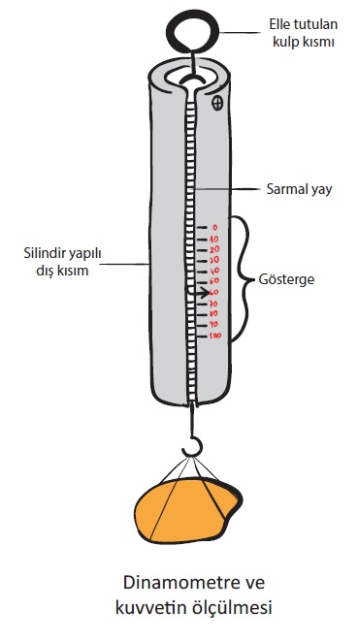
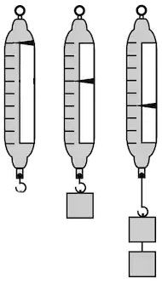
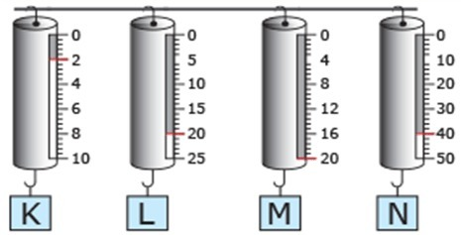
Dinamometre üzerinde eşit bölümlendirilmiş bir gösterge vardır. Bu göstergedeki her bir bölme belirli bir kuvvet değerine denk gelir.

Slide 21
Dinamometrelerde kullanılan yayın
belirli bir esneklik sınırı (ölçebileceği kuvvet sınır) vardır.

Slide 22
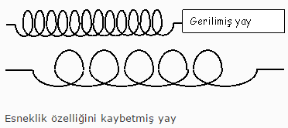
Dinamometrelerin üzerinde ölçebilecekleri en büyük kuvvet değeri yazılıdır.
Dinamometreye bu sınırdan fazla kuvvet uygulanırsa yayın esnekliği bozulur ve dinamometre kullanılamaz hale gelir.

Slide 23
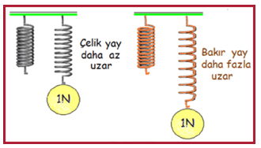
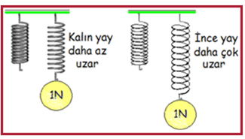
Dinamometrenin ölçebileceği kuvvetin büyüklüğü, dinamometrenin içerisindeki yayın cinsine ve kalınlığına bağlıdır.

Slide 24
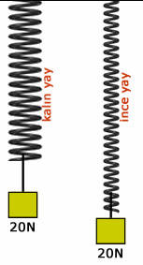
Küçük kuvvetleri ölçmek için ince yaylı dinamometreler, büyük kuvvet­leri ölçmek için kalın yaylı dinamometreler kullanılır.

Slide 25
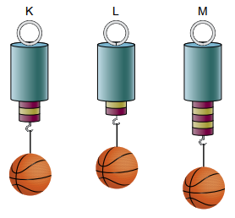
Aynı basketbol topu K-L ve M dinamometrelerine asılmışlar. Ve dinamometrelerin uzama miktarları farklıdır. Bunun nedeni;

Slide 26
Dinamometrelerde kullanılan yayların kalınlıklarının farklı olmasıdır.
İnce yay çok uzar, kalın yay az uzar.
Yayların kalınlık sıralaması;
L > K > M

Slide 27
Özdeş dinamometrelere A, B, C ve D cisimleri asıldığında. Dinamometrelerdeki yayların uzama miktarları farklıdır. Bunun nedeni;

Slide 28
Cisimlerin ağırlıkları birbirinden farklıdır.
Dinamometreye asılan cismin ağırlığı arttıkça dinamometredeki yayın uzama miktarı artar

Slide 29
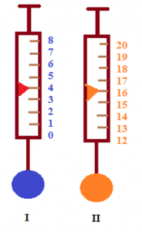
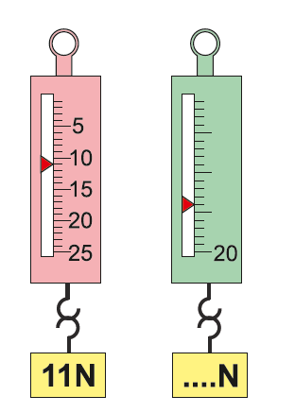
Dinamometrenin ölçüm aralığını hesaplama;

Slide 30
Dinamometrede her bir bölmenin kaç N'lık değere denk geldiğini bulmak için;
Dinamometrenin ölçebileceği en büyük kuvvet değerini ölçüm çubuğunun toplam bölme sayısına böldüğümüz de bir bölmenin kaç N ölçebildiği bulunur

Slide 31
5. Sınıf Fen Bilimleri - Kuvvetin Büyüklüğünü Ölçelim - Morpa Kampüs
https://www.youtube.com/watch?v=Gav3SFoo9ZA

Slide 32
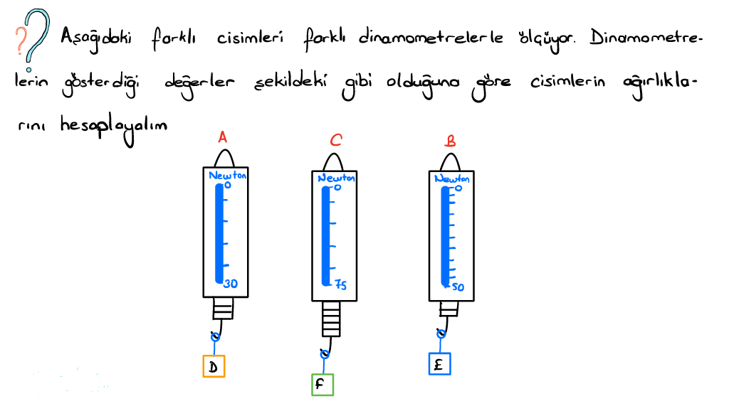

Slide 33
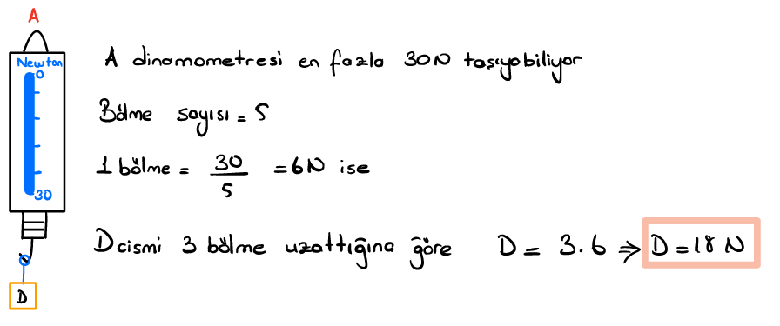
ÇÖZÜM:

Slide 34
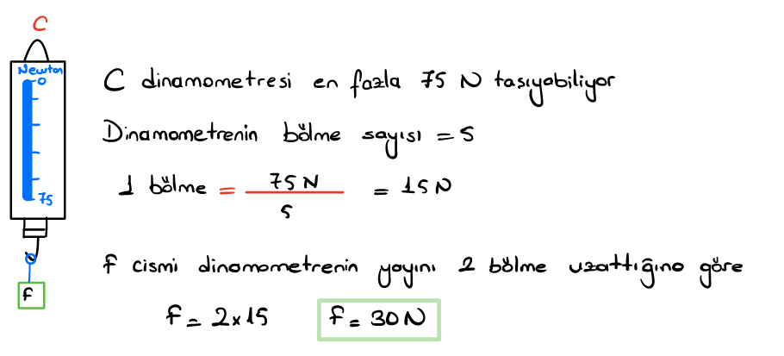

Slide 35
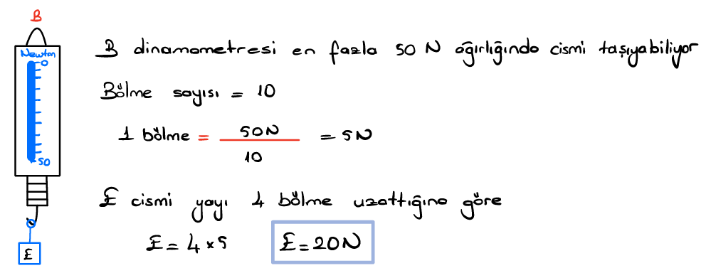

Slide 36
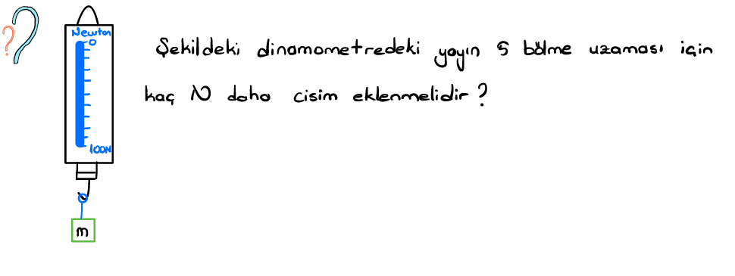

Slide 37
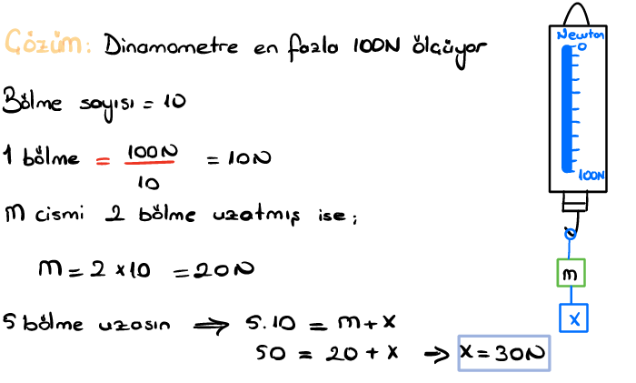

Slide 38
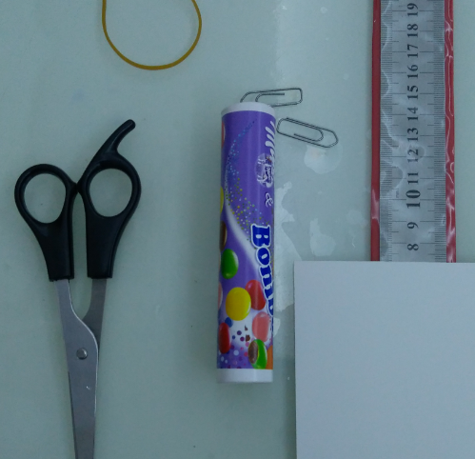
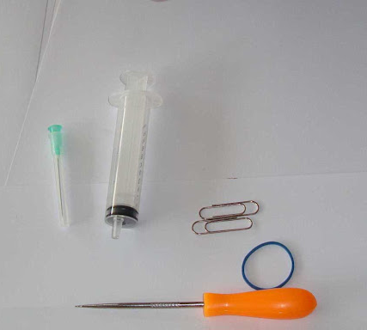
KENDİ BASİT DİNAMOMETREMİ TASARLIYORUM

Slide 39
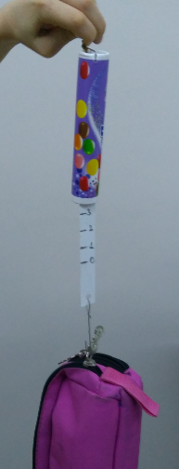
Basit araç gereçlerle kendi dinamometremizi tasarlayabiliriz. En önemli kısım dinamometre içinde kullanılan yay yerine kullanmamız gereken es­nek madde seçimidir.

Slide 40
Esnek madde yerine; paket lastiği, saç tokası balon gibi uç kısmına asacağımız cisimleri tartabileceğimiz dinamometremizi tasarlayabiliriz.
Esneyecek malzemenin uzama miktarını ölçmek için cetvele de ihtiya­cımız vardır.

Slide 41
KÜTLELER VE YAYLAR SİMÜLASYON
https://phet.colorado.edu/tr/simulations/masses-and-springs

Slide 42
KÜTLELER VE YAYLAR SİMÜLASYON
https://phet.colorado.edu/tr/simulations/masses-and-springs-basics

Slide 43
Dinamometre simülasyon
https://javalab.org/en/spring_scales_en/

Slide 44
5. SINIF FEN 3. ÜNİTE | KUVVET VE ÖLÇÜLMESİ DERS ANLATIMI
https://www.youtube.com/watch?v=b4LpuCzCaJg

Slide 45
MEB SORULAR

Slide 47
B
CEVAP

Slide 49
D
CEVAP

Slide 51
B
CEVAP

Slide 53
A
CEVAP

Slide 55
A
CEVAP

Slide 57
B
CEVAP

Slide 59
C
CEVAP

Slide 61
B
CEVAP

Slide 63
D
CEVAP

Slide 65
D
CEVAP

Slide 67
C
CEVAP

Slide 69
B
CEVAP

Slide 71
C
CEVAP

Slide 73
B
CEVAP

Slide 75
B
CEVAP

Slide 76
HAZIRLAYAN
www.fenusbilim.com

